Slide 2


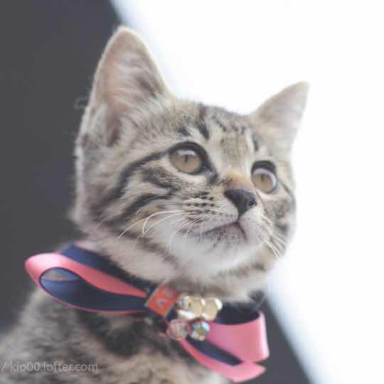
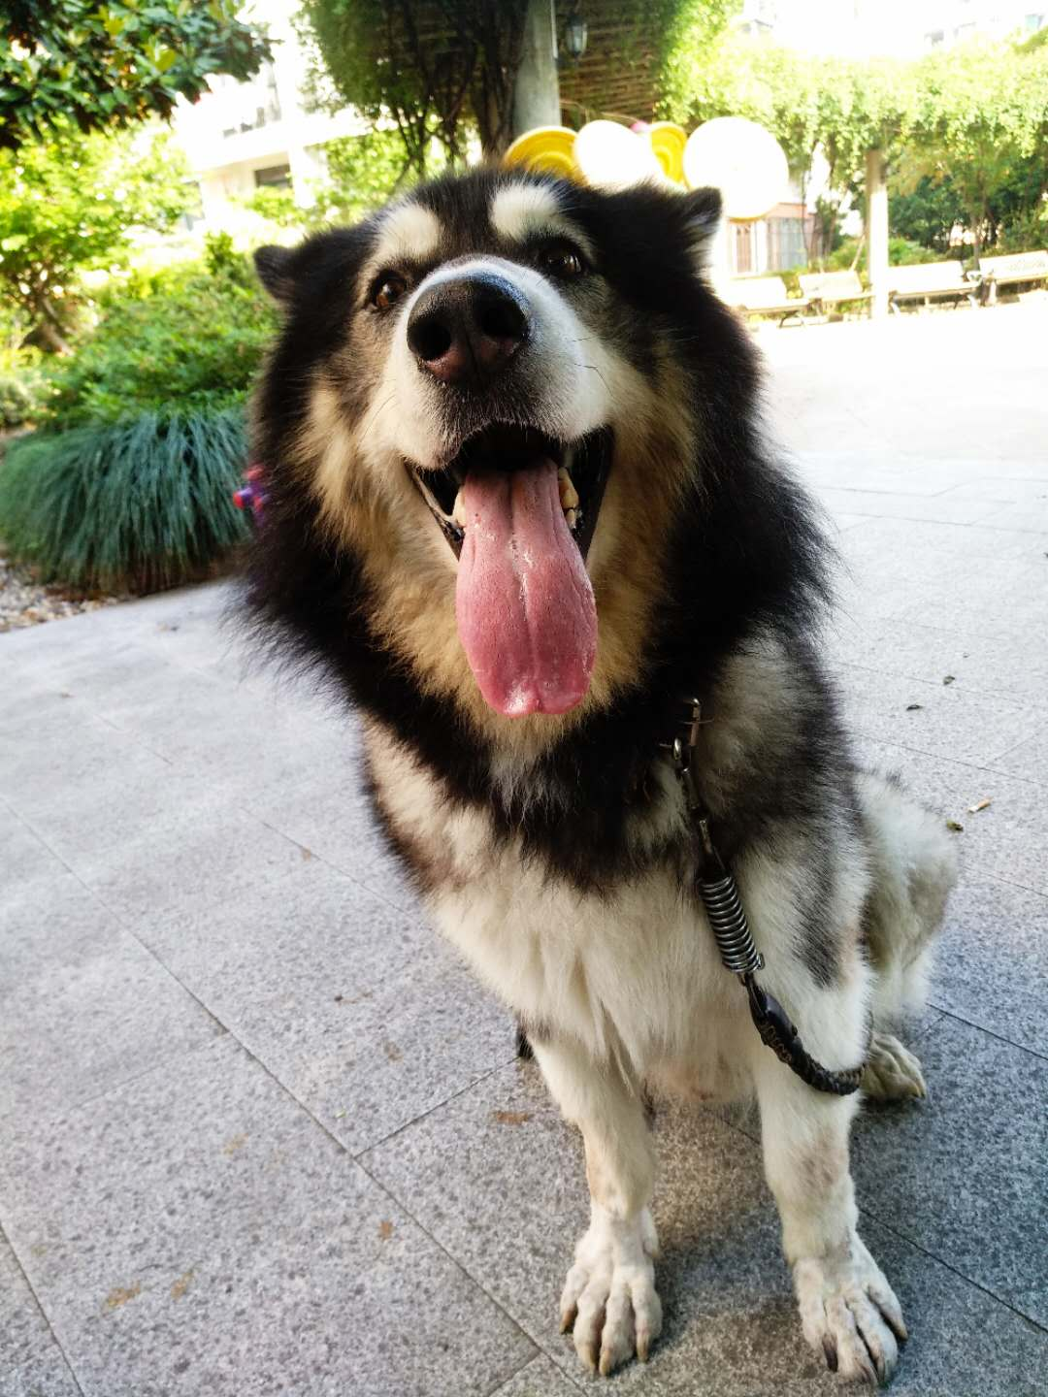

谋杀电冰箱
谋杀电视机
风险模型开发者
数据挖掘爱好者
大宝
互联网金融行业
数据分析与建模师
三股绳
互联网金融行业
从事数据建模与数据分析
凤凰还未涅槃
互联网金融行业
数据分析与挖掘爱好者
熟悉各类风控场景
数次获得风控竞赛top

Slide 3
1 我们要解决的问题有什么特点？
2 我们怎样根据特点设计整体方案？
3 效果怎么样？

Slide 4
1 我们要解决的问题有什么特点？
2 我们怎样根据特点设计整体方案？
3 效果怎么样？

Slide 5



盗刷有什么样的特点？
静态交易行为 是否出现异常？
如交易次数、频率、金额的异常；
动态交易变化 是否出现异常？
如与自身历史的对比等
交易要素 是否出现异常？
如黑客户、黑商户、黑设备等；
环境
交易
人
商户

Slide 6
1 我们要解决的问题有什么特点？
2 我们怎样根据特点设计整体方案？
3 效果怎么样？

Slide 7
操作平台编码
以三要素为核心的特征工程
交易小时编码
一阶特征
用户ID
证件
支付卡
… …
人
当前信息特征
证件省与IP省是否一致
支付卡省与IP省是否一致
二阶特征
… …
用户曾经的交易次数
设备ID
IP
操作平台
… …
设备曾经的交易次数
一阶特征
交易
环境
… …
用户曾经的交易总金额
设备曾经的交易总金额
二阶特征
… …
历史信息特征
用户该场景的交易总金额
交易方ID
交易方证件号
交易方银行卡号
… …
设备该场景的交易总金额
三阶特征
商户
… …
… …
… … …

Slide 8
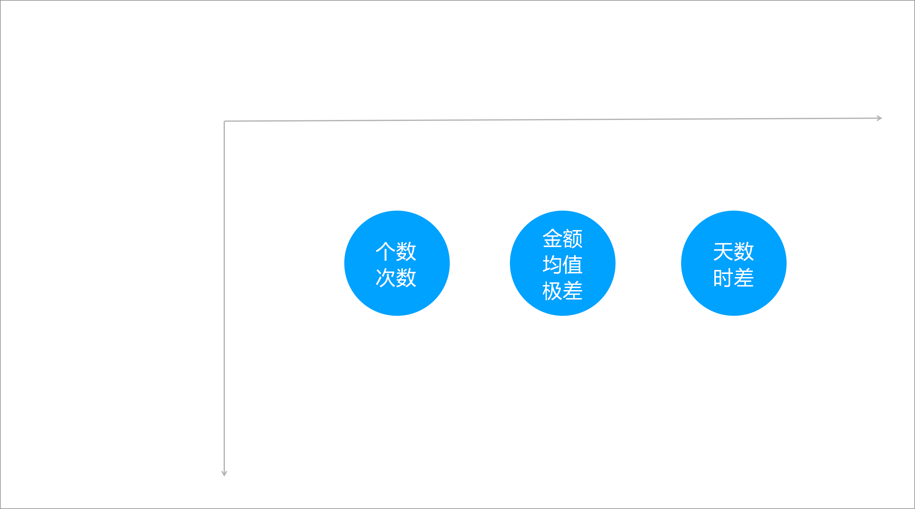
结合三要素交叉时间维度寻找静/动态异常交易特征
深挖关联维度与时间维度，寻找信息；
通过不同关联维度的对比，不同时间窗口的对比，寻找变动

Slide 9
挖掘先验风险信息的必要性
80%
1%
1%的用户覆盖了80%的盗刷事件
如何识别这部分用户
某用户在3天时间被盗刷几百次
如何识别用户被盗刷的起始点
某交易方交易1175次，其中80%是盗刷
如何辨别该类交易方

Slide 10
构建可以提炼先验风险信息的模型结构强化识别效果
Model A
侧重用户交易及设备对比等异常类变量
训练
预测
衍生
训练
Model B
侧重商户交易及设备对比等异常类变量
预测
衍生
训练
第一个月
数据
score及其衍生变量
Model D
Stacking
训练
Model C
其他类变量补充
预测
衍生
训练
第二个月
数据
常规变量

Slide 11




通过白名单（10%）调整增强模型效果
某用户每月>3000笔之后的交易为正常
某设备每月>400笔之后的交易为正常
… …
某些特定的交易场景下的交易可判定为正常
若交易方的信息可见，则此单可判定为正常

Slide 12
1 我们要解决的问题有什么特点？
2 我们怎样根据特点设计整体方案？
3 效果怎么样？

Slide 13
模型效果
Model A
Auc: 0.986
F1: 0.526
Ks: 0.890
A_score: 0.574
Model D
Auc: 0.986
F1: 0.520
Ks: 0.893
B_score: 0.556
Auc: 0.991
F1: 0.667
Ks: 0.924
D_score: 0.702
Model B
线上效果：
A榜：0.627
B榜：0.797
Model C
白名单规则
提升几个千分位
Auc: 0.9858
F1: 0.5228
Ks: 0.8886
C_score: 0.566

Slide 14



方案优势
稳健性
创新性
简洁性
该解决方案在A榜和B榜的结果极其稳健，领先其他选手一个百分位左右
基于业务理解，大胆的将先验风险的理念引入模型
模型结构简单，可快速上线

Slide 15
可提升的点
灰样本精细化处理
客群分群
时间序列的异常检测

